Slide 1
微积分(下)期末考试要点
题型分析：
填空题 15%
选择题 15%
基本计算题 55-65%
证明题 5-15%

Slide 2
选择题与填空题常考内容：
1、多元函数连续、可微、可偏导之间的关系；
2、求多元数量值函数积分：二重积分、三重积分、
第一类线、面积分计算. (注意对称性)
3、幂级数的阿贝尔定理；
４、傅立叶级数的狄立克莱收敛定理；
５、一个给定级数的收敛情况．
（是绝对收敛 或条件收敛 或发散 或不定）

Slide 3

务必掌握的计算：
1、求多元函数的偏导数.
尤其是抽象函数的偏导数. 如: z=f(xy , x-y);
方程所确定的隐函数的偏导数.如:
2、求多元函数的(无条件、条件）极值．
3、求空间曲线的切线与法平面；
求空间曲面的切平面与法线；

Slide 4
4、计算二重积分、三重积分、第一类线、面积分、
第二类曲面积分．
5、用格林公式计算第二类曲线积分；
用高斯公式计算第二类曲面积分．
或二型线积分与路径无关.
6、求幂级数的收敛域及其和函数;
将函数f(x)展开为幂级数、傅立叶级数．

Slide 5
证明题常考内容：
1、关于常数项级数的收敛性证明；
2、有关二、三重积分计算方法 （注意对称性）
3、其它

Slide 6
常数项无穷级数习题课（一）

Slide 7
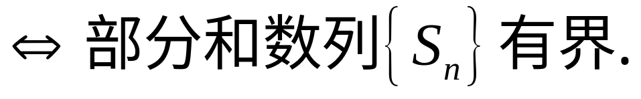
常数项无穷级数
1、正项级数的判敛法:
（1）正项级数收敛的充分必要条件:
正项级数
收敛

Slide 8
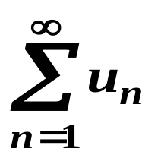
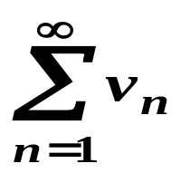
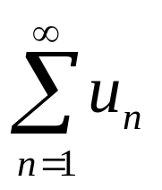
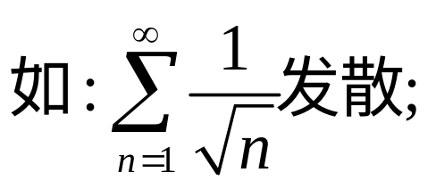
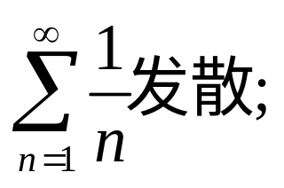
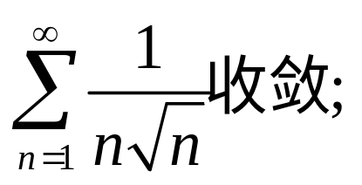
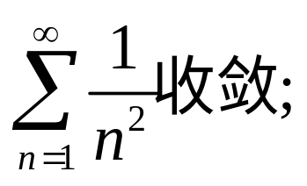
(2). 比较判别法 (一般形式)：
设 和 都是正项级数，且可找到正数 k 和自然数 N，
则
(1) 如果级数 收敛，则级数 收敛。
( 大的收敛，小的必收敛 )
(2) 如果级数 发散，则级数 发散。
( 小的发散，大的必发散 )
正项级数 是否收敛的本质：
取决于其一般项u_{n}趋于0的快慢程度!
（即速度）

Slide 9
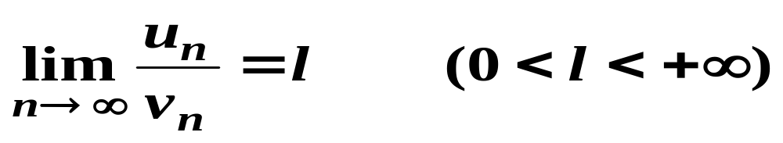
比较判别法的极限形式
设 和 都是正项级数，如果
则级数 和 同时收敛或同时发散。

Slide 10
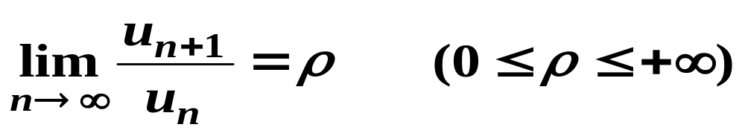


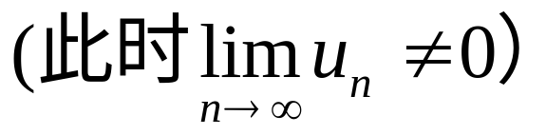

（3）.比值判别法
(达朗贝尔判别法)
优点：不必借助其他级数，根据自身的结构进行判别。
设 是正项级数，如果
(1)当 时，则级数 收敛；
(2)当 时，则级数 发散；
(3)当 时，敛散性无法确定。
(需用其它方法)

Slide 11
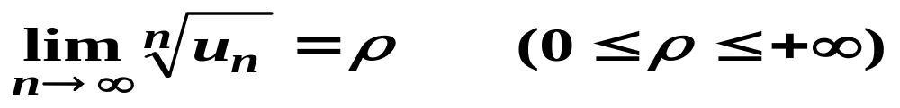
（4）.根值判别法
优点：不必借助其他级数，根据自身的结构进行判别。
(柯西判别法)
设 是正项级数，如果
(1)当 时，则级数 收敛；
(2)当 时，则级数 发散；
(3)当 时，敛散性无法确定。
(需用其它方法)

Slide 12
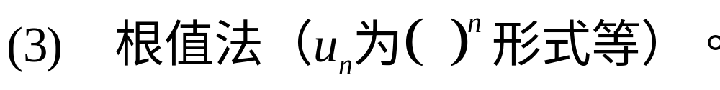
正项级数的判敛法:
观察法: 一般项的极限是否为0或是否可
直接用性质判定.
(4)比较法的极限形式.
(5)比较法的一般形式.
(6) 用定义(即考察部分和S_{n} 是否收敛)

Slide 13
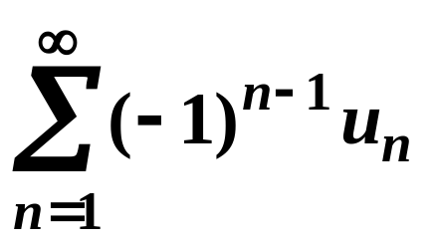
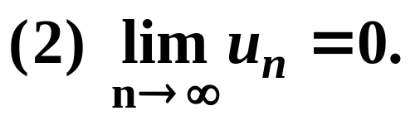
2、交错级数的敛散性
莱布尼兹判别法：
若交错级数 满足如下条件：
则交错级数收敛。

Slide 14
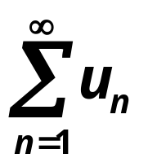
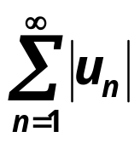
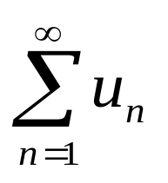
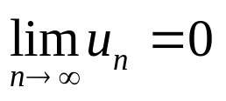
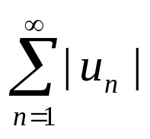
3. 任意项级数 的判敛法：
注:若用比值或根值判别法
判得 发散，则
任意项级数
必发散!
非
发散
是
用正项级数判别法
收敛
绝对收敛
发散
(附注)
收敛
用莱氏准则、定义或
级数性质判别
条件收敛
发散
发散

Slide 15
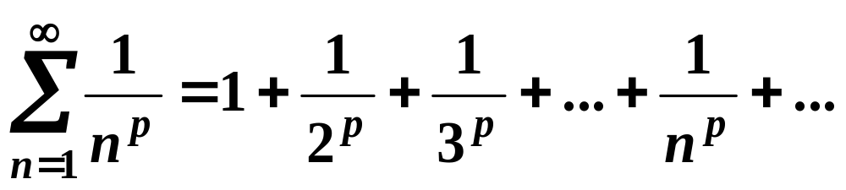
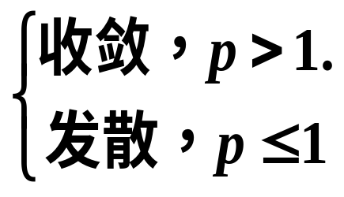
4. 记住几个标本级数：
（1）调和级数
发散；
（2）几何（等比）级数
（3） p-级数：

Slide 16
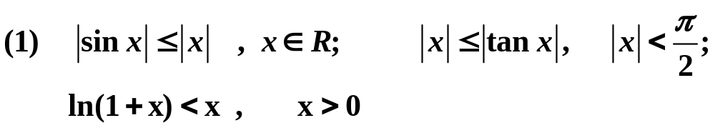
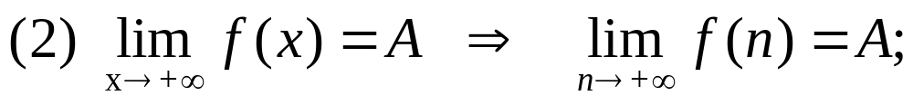
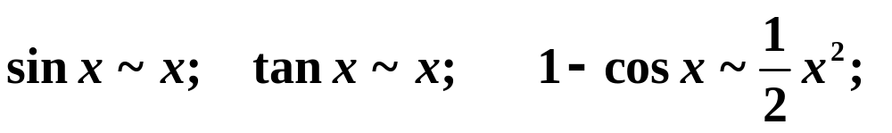
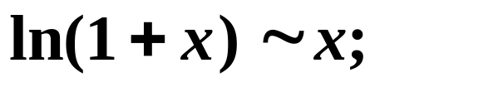
5. 几个常用结论:

Slide 17
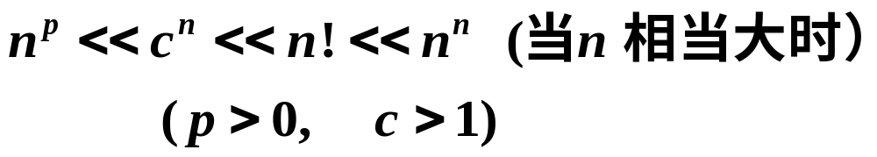
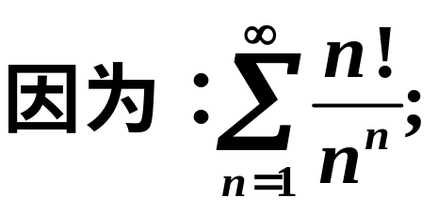
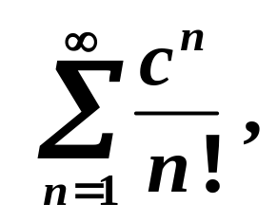
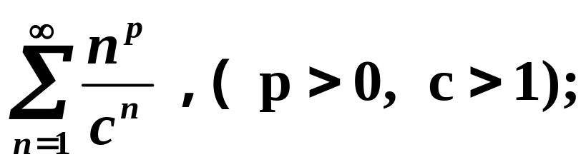

(5)几个常用无穷大的比较:

Slide 18
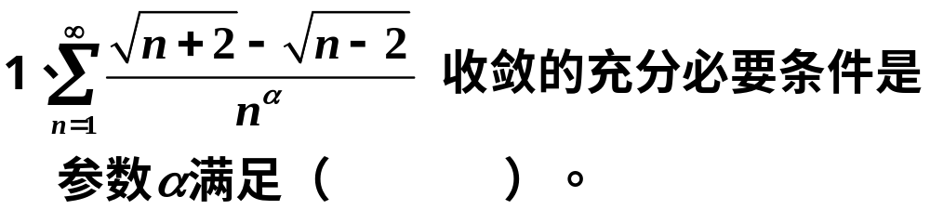
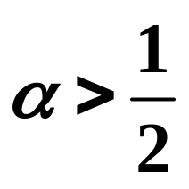
例1 填空题

Slide 19
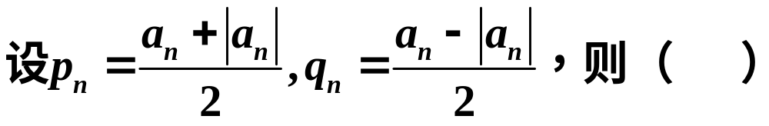
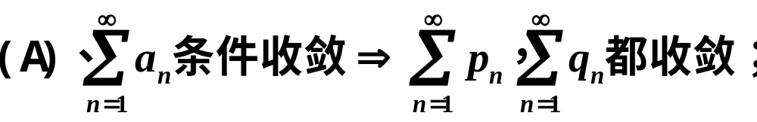
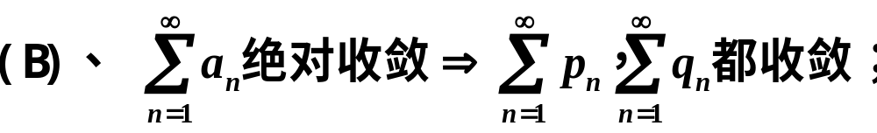
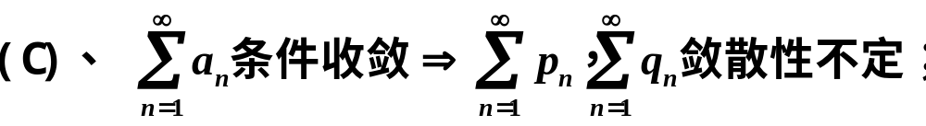
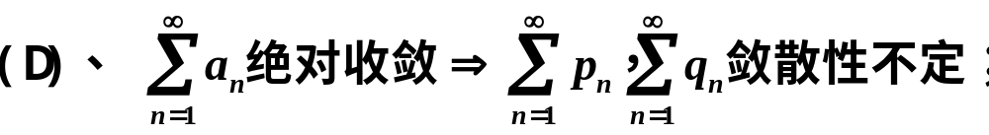
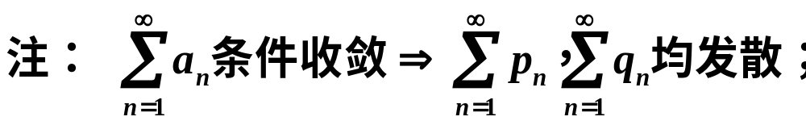
(2003年考研三)
例2、选择题:
B

Slide 20
绝对收敛级数与条件收敛级数的本质区别:
一个绝对收敛级数的正数项与负数项
所组成的级数都是收敛的;
一个条件收敛级数的正数项与负数项
所组成的级数都是发散的.

Slide 21
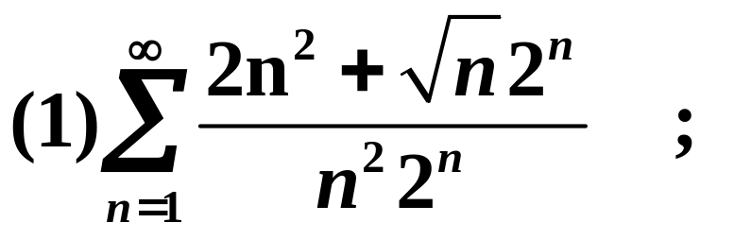
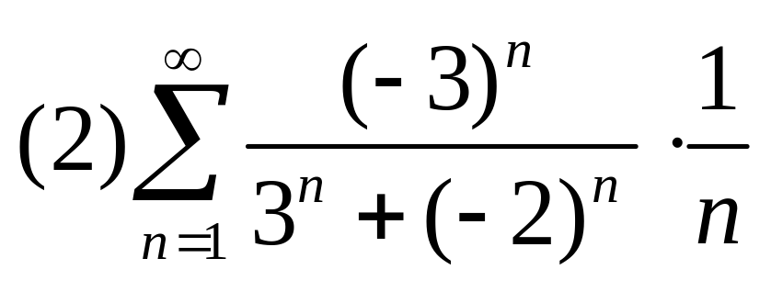
例3 判别下列级数的敛散性

Slide 22
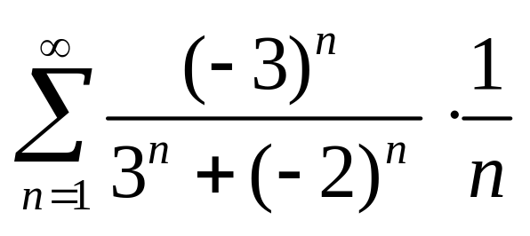
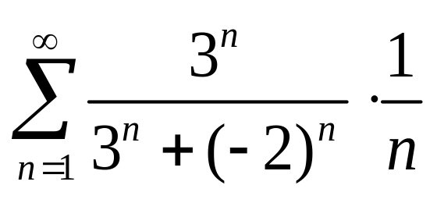

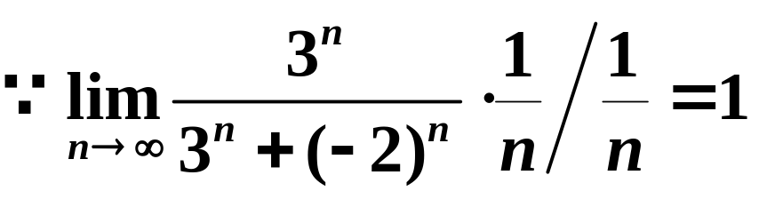
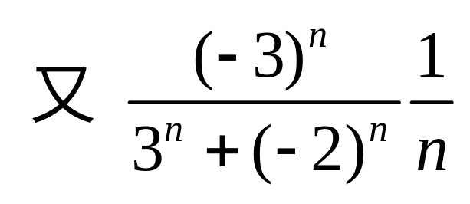
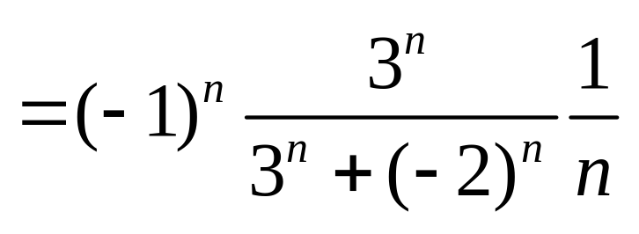
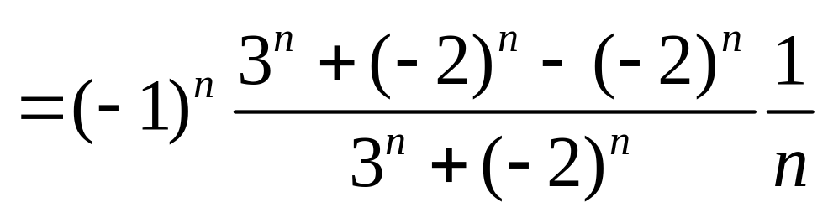
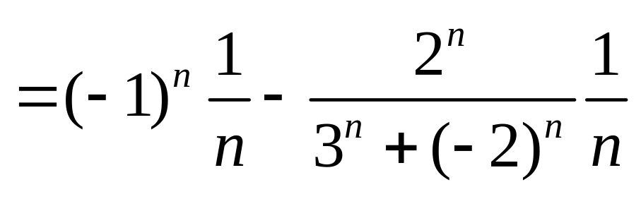
判别下列级数的敛散性
解:
由比较判别法知,
它是发散的.
……………..
所以，原级数条件收敛。

Slide 23
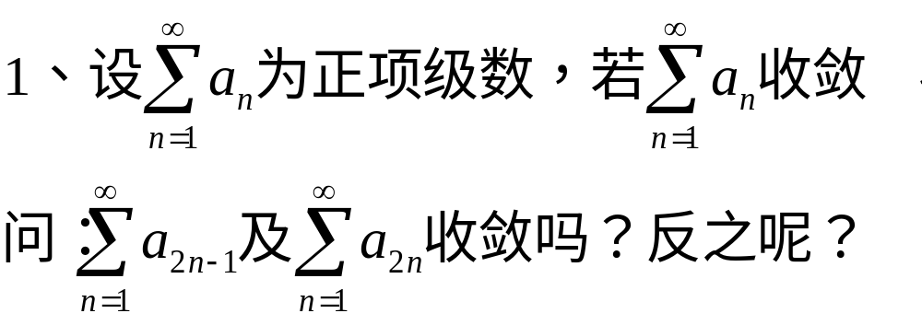
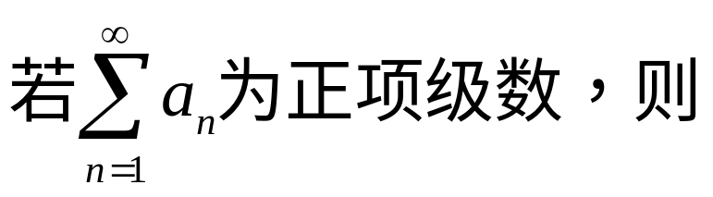
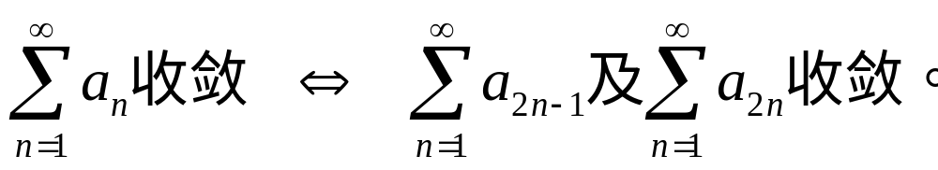



思考:
命题:
命题:
反之,未必成立.
如:

Slide 24






例4 判别下列级数的敛散性
解:
由比较判别法知,
故原级数的绝对值级数发散.

Slide 25




将
加括号,得
发散.
因加括号以后的级数发散,故原级数发散.

Slide 27









例6:
2001级考题
证明:

Slide 28















例7:
(1997年考研题)
级数
收敛
⇔
数列
收敛.

Slide 29


练习
设 为单调增加有界的正值数列,
求证：级数
收敛。
(2006级期末考题, 7分)

Slide 30



思考：下列命题是否成立？
若级数 收敛，且 ，
则级数 必收敛。

Slide 31

练习：
B
(A). (1),(2); (B). (2),(3);
(C). (3),(4); (D). (4),(1);

Slide 32




注意:

Slide 33

命题:
命题:
反之,未必成立.
如:

